Slide 1
Ы,и после шипящих
5 класс
25 ноября

Slide 2
Повторение
Расскажите о правописании корней с чередованием лаг, лож
Расскажите о правописании корней с чередованием раст, рос

Slide 3
Вставьте пропущенные буквы. Объясните правописание
Изл…жение, изл…гать, прил…гательное, возл…жить, пол…гается, прил…жение, предпол…жение, сл…гаемое, сл…жение, пол…жение, низл….жить.

Slide 4
Синтаксический разбор
Водор…сли р…стущие недалеко от берега были очень красивые.
Морфемный разбор – школьники, книжный, шёлковый
Словообразовательный разбор – чернеющий, желтоватый, столичный

Slide 5
Игра «Четвертый лишний» | 1) Молодая пор..сль. 2) Морские водор..сли. 3) Юношеский возр..ст. 4) Непроходимые зар..сли.
1) Дикор..стущие деревья. 2) Вечнозеленые р..стения. 3) Выр..сший клен. 4) Известный р..стениевод.

Slide 6
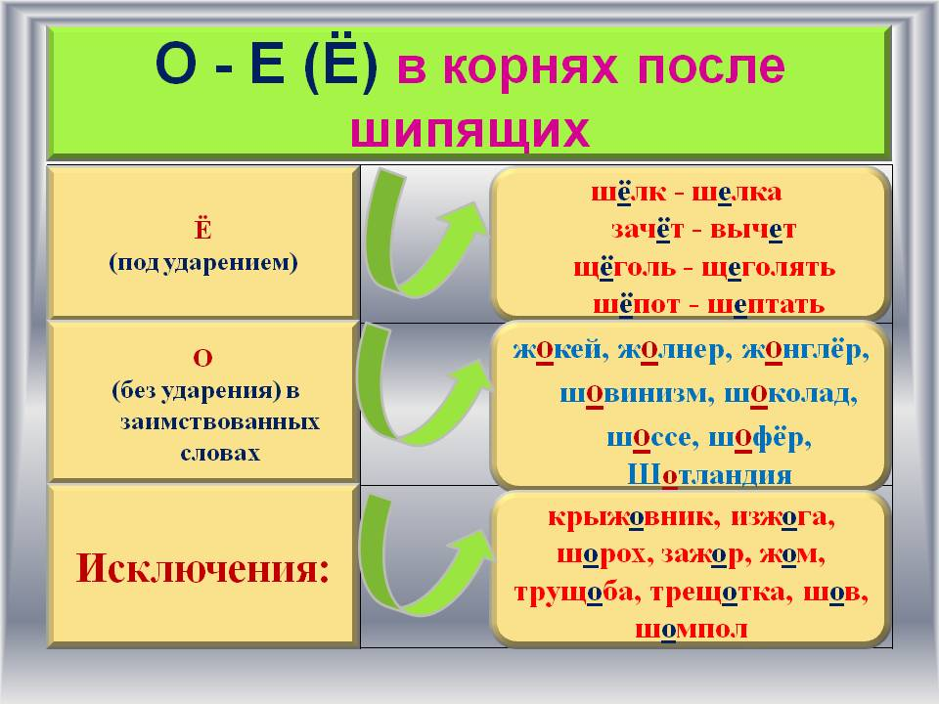
Новое

Slide 7
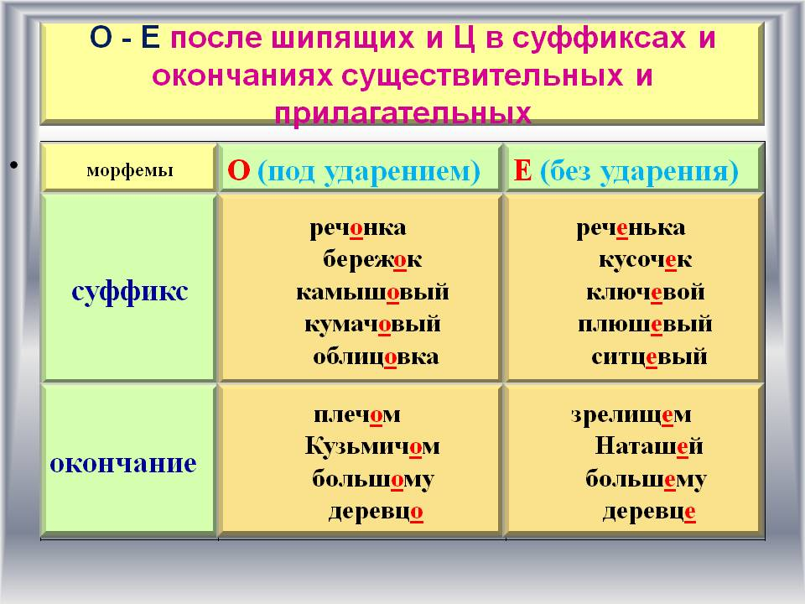

Slide 8
В глаголах и причастиях всегда пишется ё
Пострижёшь
Испечённый
Решёный

Slide 9
Работа с учебником
Страница 112,113. Читаем и пересказываем
Упражнение 314, 316

Slide 10
Домашнее задание:
Записи в тетради выучить
Упражнение 318

Slide 11
О-ё после шипящих
5 класс
26 ноября

Slide 12
Повторение
Расскажите правило правописания корней с чередованием лаг, лож
Раст –рос
О-ё после шипящих

Slide 13
Проверка домашнего задания
Упражнение 318

Slide 14
Исключите лишнее слово
Р…стение
Пор…сль
Выр…сли

Slide 15
Найди лишнее
1.Прил…гательное | 1. Изл…жение
2. Сл…жение | 2. Изл…гаемый
3.Сл…гаемое | 3. Пол…гаться

Slide 16
Синтаксический разбор
Мы услышали ш…рох который напугал нас всех.
Ч…рный лебедь изд…ющий непонятные звуки сел возле крыж…вника.
На ш…ссе мес…ный ш…фёр уг…щал ш…коладом детей радующихся подаркам.

Slide 17
Выполните языковые разборы
Фонетический разбор – лебедь
Морфологический разбор – звуки
Морфемный разбор – рассказывать, зеленеющий, тоненькие
Словообразовательный разбор – шовчик, тропинка, поляна

Slide 18
Спишите, вставляя пропущенные буквы и указывая, в какой части слова был допущен пропуск
Трущ…ба, восхищ…нный, медвеж…нок, скач…к, врач…м, саранч…й, туч…й, камыш…м, платеж…м, фарш…м, калач…м, мяч…м, поклаж…й, борщ…м, ш…пот, голыш…м, щ…лочка, ж…нглёр, ш…кировать, ш…роховатый, трущ…ба, чащ…ба, прож…ванный, щ…голь, расч…ска, ч…ткий, сторож…м, плеч…м, рощ…й, плач…м, палач…м, товарищ…м, гараж…м, певуч…, девч…нка, ч…рный.

Slide 19
Спишите, заменяя имена существительные с предлогами именами прилагательными.
Образец: игрушка из плюша – плюшевая игрушка.
Напиток из пунша —
Вода из ключа –
Перчатки из замши –
Варенье из груши –
Платье из ситца –
Мешок из холста –
Шалаш из камыша –
Наряд из парчи –
Флаг из кумача –

Slide 20
Домашнее задание
Повторить лаг-лож, раст-рос, о-ё после шипящих
Упражнение 317

Slide 21
Омонимы
5 класс
27 ноября

Slide 22
Повторение
Расскажите правило правописания корней с чередованием лаг-лож, раст-рос.
Расскажите правило правописания о-ё после шипящих
Проверяем работу, сделанную дома
Упр.317

Slide 23
Исключите лишнее слово
1.Ч…рный
2. Испеч…нный
3. Ш…рох
Трущ…ба
Крыж…вник
Ж…лудь

Slide 24
Синтаксический разбор
Бабушка сделала а(к,кк)уратный ш…в красующийся на моей ч…рной куртк…
Морфологический разбор – бабушка
Морфемный - красивенький, лисичка, волч…к

Slide 25
Давно не повторяли
Лексика – это … (словарный состав языка.)
Раздел науки о языке, изучающий его словарный состав называется ... (лексикологией)
В толковых словарях разъясняется …( лексическое значение слов)
Слова, имеющие несколько лексических значений, называются ...( многозначными)
Однозначными называются слова, имеющие … (одно л/з)
Слово может иметь … и … значения. (прямое и переносное значения)
Перенос названия происходит, если у предметов есть … (какое – либо сходство)

Slide 26
Прочитайте отрывок из рассказа Н.Сладкова «Овсянка». Почему мальчики не поняли друг друга?
- А у меня дома овсянка.
- Подумаешь, у меня сегодня тоже дома овсянка.
- Люблю я овсянку!
- И я люблю!
- Она жёлтая, красивая такая!
- И вкусная! Особенно с молоком!
- Как это вкусная? Как с молоком?
- Да так. А ещё хороша с маслом или сахарным песком.
- Да ты про что говоришь?
- Как это про что? Про овсянку!
- Про какую овсянку?
- Про обыкновенную овсянку. А ты про какую?
- Про ту, что в нашем саду жила и песни пела.
- Каша песни пела?!
- Какая каша? Не каша, а птица. Птица овсянка! Не слыхал про такую, что ли? Айда ко мне мою овсянку слушать!
- А потом ко мне мою овсянку кушать!

Slide 27
Как называются слова, разные по значению, но одинаковые по звучанию и написанию?
Чтение параграфа 40, упр.320

Slide 28
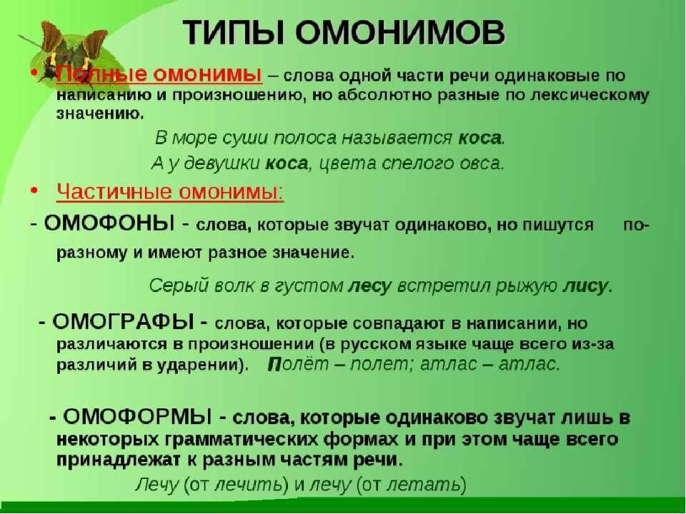

Slide 29
Упражнение 322, 323
Домашнее задание
Упражнение 325, записи в тетради

Slide 30
28 ноября диктант
У меня в сторожке жил ручной ёж. Днём он располагался в старом сапоге, вечером любил полежать на циновке у дверцы шкафа, а ночью выходил на добычу. Я часто просыпался от шороха. Это шуршал ёж. Он бежал по тоненькой жёрдочке, ловко ловил беспомощных мышей и быстро расправлялся с ними, а потом ложился отдыхать. Ёж доставлял мне много беспокойства, был большой обжора. Он объедал мои любимые растения и даже ел маленькие росточки в горшочках. Но мне нравилась его хватка. Вот он выходит из убежища, разглядывает каждую щёлку, суёт нос за решётку, выхватывает мелкие крошки, сбрасывает их в кучку. Он был забавен в своих движениях, походке, смешна была его мордочка с чёрными и бесхитростными глазками.

